Slide 1

Chunks!
COMPLÉMENT · A1 · VRAIS DÉBUTANTS
Hoe gaat het?
Ik woon in Brussel.
Apprendre par blocs de mots
Leer in blokjes!
Kan je even herhalen?
Notes:
Objectif : Annoncer l'idée : en néerlandais, on apprend des blocs de mots.
het blokje = la petite brique (de jeu de construction). Question d'entrée : « Comment avez-vous appris à dire s'il vous plaît ? Mot par mot ? » Non : d'un bloc. Aujourd'hui, on fait pareil en néerlandais.

Slide 2






Missie van vandaag
MISSIE
Comprendre
Me présenter
Me dépanner
Je sais ce qu’est un bloc de mots et pourquoi l’apprendre en entier.
Je salue et je me présente avec des blocs : Hoe gaat het? · Ik woon in Namen.
Je demande de répéter ou d’épeler : Kan je even herhalen?
À la fin de la séance : une vingtaine de blocs prêts à l’emploi et un carnet de blocs.
Notes:
Objectif : Rendre les objectifs explicites.
À la fin de la séance, chacun repart avec une vingtaine de blocs et un « carnet de blocs ».

Slide 3

Échauffement — Vous parlez déjà en blocs !
ÉCHAUFFEMENT
« Ça va ? »
« S’il vous plaît »
« Il y a »
« À plus ! »
« Enchanté·e »
« Je ne sais pas »
Vous analysez « s’il vous plaît » mot par mot ? « si… il… vous… plaît » ? Non !
Vous l’utilisez en bloc. En néerlandais, c’est pareil.
Notes:
Objectif : Faire prendre conscience que le français aussi fonctionne par blocs.
Faites traduire « s'il vous plaît » mot à mot (« si il vous plaît ») : ça sonne bizarre, et pourtant personne n'y pense. Dans « je ne sais pas », on prononce souvent « chais pas » : un bloc, un souffle. En néerlandais, « je ne sais pas » est aussi un bloc : Ik weet het niet.

Slide 4
Un chunk, c’est quoi ?
MÉTHODE
MOT PAR MOT
EN BLOC
gaat
hoe
Hoe gaat het?
va
comment
het
= « Ça va ? »
ça
Un chunk = un groupe de mots qu’on apprend, qu’on retient et qu’on dit d’un seul bloc.
1 bloc
1 sens
1 souffle
Notes:
Objectif : Définir le chunk avec une image simple.
Dites Hoe gaat het? d'un souffle, sans pause : « hoegaathet ». Faites répéter en chœur. Insistez : on n'a pas besoin de savoir que het veut dire « ça » pour utiliser le bloc.

Slide 5

Mot à mot, c’est bizarre !
PIÈGE FR ≠ NL
LE BLOC
LE MOT À MOT
LE VRAI SENS
Hoe gaat het?
« Comment va ça ? »
Ça va ?
Hoe oud ben je?
« Comment vieux es-tu ? »
Quel âge as-tu ?
Tot ziens!
« Jusqu’au revoir ! »
Au revoir !
Dank je wel!
« Te remercie bien ! »
Merci beaucoup !
Graag gedaan!
« Volontiers fait ! »
De rien !
Ik ben 25 jaar.
« Je suis 25 ans. »
J’ai 25 ans.
Mot à mot : bizarre. En bloc : simple. On apprend le sens du bloc, pas la traduction des mots.
Notes:
Objectif : Montrer avec humour que la traduction mot à mot ne fonctionne pas.
Lisez la colonne du milieu avec un ton théâtral : les apprenants rient, et retiennent. Exception amusante : alsjeblieft vient de als het je belieft (« si cela te plaît »), exactement comme « s'il te plaît » : un bloc devenu un seul mot, dans les deux langues. Ik ben 25 jaar montre le piège inverse : le français dit « avoir », le néerlandais « être ».

Slide 6



Pourquoi apprendre en blocs ?
MÉTHODE
Plus vite
La grammaire est dans le bloc
Un bloc = un seul effort de mémoire.
Pas 3 mots + 2 règles !
Ik woon in Brussel. · Ik ben 25 jaar.
Waar kom je vandaan?
L’accent est dans le bloc
Moins d’erreurs
On le dit d’un souffle :
Tot ziens! · Hoe gaat het?
On ne traduit pas, on utilise :
✗ Ik heb 25 jaar → ✓ Ik ben 25 jaar
Le bonus pour débutants : on peut parler avant de connaître la grammaire.
Notes:
Objectif : Donner quatre raisons concrètes, pour motiver la méthode.
Point clé pour les grands débutants : on peut parler avant de connaître la grammaire. Waar kom je vandaan? : inutile d'expliquer vandaan aujourd'hui ; le bloc suffit.

Slide 7



Mes premiers blocs : bonjour, au revoir
BLOCS
le matin
l’après-midi
le soir
Goedemorgen!
Goedemiddag!
Goedenavond!
J’ARRIVE
JE PARS
Hallo!
neutre
Dag!
au revoir (BE)
Tot straks!
à tout à l’heure
Hoi!
familier
Tot morgen!
à demain
Tot ziens!
au revoir
Dag!
bonjour (BE)
Nog een fijne dag!
bonne journée
En Belgique, Dag! sert à dire bonjour et au revoir.
Notes:
Objectif : Apprendre les salutations du quotidien comme des blocs.
En Belgique, Dag! sert à dire bonjour et au revoir. Hallo est neutre ; Hoi est familier (entre collègues, entre apprenants). À l'oral, on entend souvent Goeiemorgen, Goeiemiddag, Goeienavond. Faites saluer la personne à côté, puis prendre congé, en changeant de moment de la journée.

Slide 8





Les blocs de « ça va ? »
BLOCS
Prima!
super !
Hoe gaat het?
Goed, dank je.
bien, merci
ou : Alles goed? (familier)
Het gaat.
ça peut aller
Niet zo goed.
pas très bien
On renvoie la balle :
avec u :
En met jou?
En met u?
Hoe gaat het? — Goed, dank je. En met jou? — Prima!
Notes:
Objectif : Demander et donner des nouvelles, puis renvoyer la question.
En met jou? est un bloc précieux : il permet de continuer la conversation sans réfléchir. Jeu rapide : chacun pose la question à son voisin, qui répond avec un visage choisi, puis renvoie la balle.

Slide 9
Me présenter : le bloc à trou
BLOCS
Ik heet
Ik heet Karim.
Ik kom uit
Ik kom uit België.
Ik woon in
Ik woon in Namen.
Ik ben
jaar.
Ik ben 32 jaar.
Ik spreek
Ik spreek Frans en een beetje Nederlands.
Ik ben
Ik ben boekhouder.
Le bloc reste, seule la case change. Enchaînez les 6 blocs : c’est déjà une présentation complète !
Notes:
Objectif : Utiliser des blocs-cadres où l'on glisse sa propre information.
Le bloc reste fixe, seule la case change : c'est ce qui rend la méthode si rapide. Faites compléter oralement chaque bloc avec ses propres informations, puis enchaîner les 6 blocs : c'est déjà une présentation complète !

Slide 10
Les blocs-questions
BLOCS
Hoe heet je?
Ik heet
Waar kom je vandaan?
Ik kom uit
Waar woon je?
Ik woon in
Hoe oud ben je?
Ik ben
jaar.
Welke talen spreek je?
Ik spreek
Wat doe je van beroep?
Ik ben
Une question = une réponse-bloc. Avec u : Hoe heet u? · Waar woont u? (M8)
Notes:
Objectif : Poser les questions de la présentation, chacune comme un bloc.
Une question = une réponse-bloc. Faites tourner la balle : A pose une question, B répond et pose la suivante. Avec u : Hoe heet u? · Waar woont u? (M8).

Slide 11
Les blocs de politesse
BLOCS
je · entre apprenants, amis
u · inconnus, accueil
Alsjeblieft!
s’il te / vous plaît · voilà
Alstublieft!
Dank je wel!
merci (beaucoup)
Dank u wel!
POUR TOUT LE MONDE
Graag gedaan!
de rien
Sorry!
désolé·e
Pardon?
pardon ?
Geen probleem!
pas de problème
Aangenaam!
enchanté·e
Welkom!
bienvenue
Alsjeblieft sert pour demander et pour donner (« voilà ») · Aangenaam : en se serrant la main
Notes:
Objectif : Utiliser les formules de politesse de base, avec je et avec u.
Alsjeblieft / Alstublieft servent pour demander et pour donner (« voilà »). Aangenaam se dit en se serrant la main, très courant en Belgique. En Flandre, on entend aussi Wablieft? (= Pardon?) et Merci! (même entre amis).

Slide 12


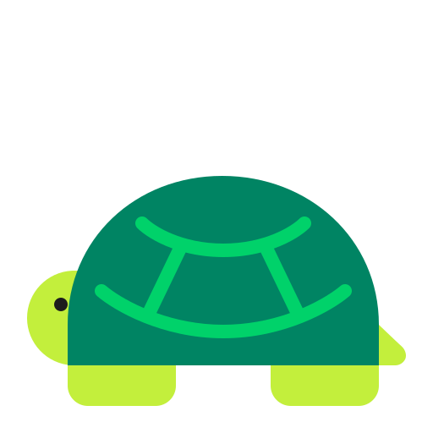





Les blocs bouées : se dépanner
BLOCS BOUÉES
Kan je even herhalen?
Tu peux répéter ?
Kan je wat trager spreken?
plus lentement ?
Kan je het laatste woord spellen?
épeler le dernier mot ?
Hoe schrijf je dat?
ça s’écrit comment ?
Wat betekent …?
que veut dire… ?
Pas compris ?
Pas de panique !
Hoe zeg je … in het Nederlands?
comment on dit… ?
Sorry, ik begrijp het niet.
je ne comprends pas
Ik spreek nog maar een beetje Nederlands.
je parle encore peu néerlandais
Avec u : Kunt u even herhalen? · Kunt u wat trager spreken? · trager (BE) = langzamer (NL)
Notes:
Objectif : Apprendre les stratégies de dépannage comme des blocs à sortir immédiatement.
Ces blocs sont les plus importants du module : un débutant qui les connaît ne reste jamais bloqué. Règle de la classe à partir d'aujourd'hui : on ne dit plus « quoi ? » en français, on sort une bouée. trager (Belgique) = langzamer (Pays-Bas). Kan je ou Kun je : les deux s'entendent. even adoucit la demande (« un instant »), il ne veut pas dire « même ». Dans la vraie vie, on entend aussi Kan je dat even herhalen? et Kan je dat even spellen? En Flandre, Kan u…? est aussi courant que Kunt u…?

Slide 13
Épeler : les lettres pièges
BLOCS BOUÉES
a
e
i
u
g
h
j
w
y
ij
« â »
« é »
« i »
« u »
« ghé »
« hâ »
« yé »
« wé »
« i-grec »
lange ij
Pièges : e « é » (pas « eu ») · g « ghé » raclé (pas « jé ») · j « yé » (pas « ji ») · u comme en français
BLOC UTILE
met dubbele e
Peeters, met dubbele e. · Hassan, met dubbele s.
Entraînez-vous : épelez votre prénom à votre voisin·e, qui l’écrit. L’alphabet complet : M2.
Notes:
Objectif : Pouvoir épeler et comprendre une épellation (pour le bloc Kan je het laatste woord spellen?).
Les pièges pour les francophones : e se dit « é » (pas « eu »), g se dit « ghé » raclé (pas « jé »), j se dit « yé » (pas « ji »). y se dit « i-grec » en Flandre (aux Pays-Bas : Griekse y ou ypsilon) : indispensable pour Wuyts, Huysmans, Uyttendaele (ex. 6 et 7). Faites épeler son prénom à son voisin, qui l'écrit. L'alphabet complet est au M2.

Slide 14

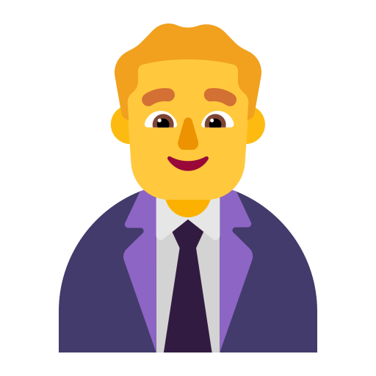
Un dialogue avec des bouées
MISE EN SITUATION
Sofie · Hoi! Hoe heet jij?
Karim · Sorry, kan je even herhalen?
Sofie · Hoe heet jij?
Karim · Ik heet Karim. En jij?
Sofie · Ik ben Sofie Peeters.
Karim · Kan je het laatste woord spellen?
Sofie · P-E-E-T-E-R-S. Met dubbele e.
Karim · Dank je wel! Aangenaam!
Lisez à deux, deux fois, en changeant de rôle. Puis remplacez par vos vrais prénoms !
Notes:
Objectif : Voir les blocs bouées en action dans un dialogue de premier jour.
Faites lire le dialogue en binômes, deux fois, en changeant de rôle. Puis remplacez les prénoms par les vrais prénoms des apprenants. jij est la forme accentuée de je (diapo 10) : on l'utilise quand on insiste. Montrez que les bouées rendent la conversation plus naturelle, pas moins.

Slide 15




Comment apprendre un bloc ?
MÉTHODE
J’écoute
le bloc en entier
MON CARNET DE BLOCS
1
le bloc
le sens
ma phrase
Je répète
d’un souffle, 3 fois, à voix haute
Hoe gaat het?
Ça va ?
Hoe gaat het, Sofie?
2
Ik woon in …
J’habite à…
Ik woon in Luik.
Je note
le bloc entier dans mon carnet
Kan je even herhalen?
Tu peux répéter ?
Sorry, kan je even herhalen?
3
Je réutilise
le bloc aujourd’hui
4
Le carnet note le sens du bloc, jamais le mot à mot. Objectif : 3 nouveaux blocs par jour, à voix haute.
Notes:
Objectif : Donner une routine simple et un outil : le carnet de blocs.
Le carnet note le sens du bloc, jamais le mot à mot. Conseil : 3 nouveaux blocs par jour, répétés à voix haute (dans la voiture, sous la douche…). Les apprenants commencent leur carnet en fin de séance (ticket de sortie).

Slide 16

À retenir : apprendre en blocs
À RETENIR
1 bloc = 1 sens = 1 souffle · on apprend le sens, pas le mot à mot
hoe
gaat
het
Hoe gaat het?
le bloc reste, la case change : Ik woon in Namen · in Luik · in Gent
Ik woon in
Kan je even herhalen?
Kan je wat trager spreken?
Kan je het laatste woord spellen?
Notes:
Objectif : Synthèse à photographier.
Ce récapitulatif est la référence pour tous les exercices.

Slide 17




Oefeningen
JIJ NU !
JIJ NU !
1
2
3
4
Le puzzle des blocs
Le bon bloc au bon moment
Mot à mot ou en bloc ?
Mon portrait en blocs
★
★
★★
★
5
6
7
Le bingo des blocs
Le réflexe bouée
Le premier cours
★
★★
★★★
Notes:
Objectif : Annoncer la séquence d'exercices.
Exercices 1 et 2 en séance 1, les autres en séance 2.

Slide 18

Exercice 1 — Le puzzle des blocs
JIJ NU !
★
Reconstituez les 8 blocs, puis dites chaque bloc entier, d’un souffle.
1
Hoe gaat…
a …vandaan?
2
Tot…
b …wel!
3
Dank je…
c …jaar.
4
Graag…
d …herhalen?
5
Kan je even…
e …het?
6
Waar kom je…
f …in Brussel.
7
Ik woon…
g …gedaan!
8
Ik ben 25…
h …ziens!
Notes:
Objectif : Reconstituer des blocs coupés en deux.
Une fois les paires trouvées, faites dire chaque bloc entier, d'un souffle, en chœur.

Slide 19
Exercice 1 — Le puzzle des blocs
JIJ NU !
✓ CORRECTIE
★
Reconstituez les 8 blocs, puis dites chaque bloc entier, d’un souffle.
1
Hoe gaat…
a …vandaan?
2
Tot…
b …wel!
3
Dank je…
c …jaar.
4
Graag…
d …herhalen?
5
Kan je even…
e …het?
6
Waar kom je…
f …in Brussel.
7
Ik woon…
g …gedaan!
8
Ik ben 25…
h …ziens!
Notes:
CORRIGÉ — révélez les réponses une à une, en faisant justifier chaque choix.
Objectif : Reconstituer des blocs coupés en deux.
Une fois les paires trouvées, faites dire chaque bloc entier, d'un souffle, en chœur.

Slide 20




Exercice 2 — Le bon bloc au bon moment
JIJ NU !
★
Quel bloc dites-vous ? Choisissez dans la banque.
Goedemorgen!
Tot straks!
Graag gedaan!
Kan je even herhalen?
Kan je het laatste woord spellen?
Aangenaam!
Goed, en met jou?
Kan je wat trager spreken?
1
Vous arrivez au cours à 9 h.
5
Vous ne savez pas écrire le dernier mot (un nom de famille).
2
Vous partez, vous revoyez la personne cet après-midi.
6
On vous présente quelqu’un.
3
On vous dit Dank je wel!
7
On vous demande Hoe gaat het?
4
Vous n’avez pas compris la phrase.
8
La personne parle trop vite.
Notes:
Objectif : Choisir le bloc adapté à la situation.
N° 1 : Hallo! est accepté entre apprenants. N° 7 : toute réponse de l'échelle (Prima! · Het gaat.) est acceptée, à condition de renvoyer la balle.

Slide 21
Exercice 2 — Le bon bloc au bon moment
JIJ NU !
✓ CORRECTIE
★
Quel bloc dites-vous ? Choisissez dans la banque.
1
Vous arrivez au cours à 9 h.
Goedemorgen!
5
Vous ne savez pas écrire le dernier mot (un nom de famille).
Kan je het laatste woord spellen?
2
Vous partez, vous revoyez la personne cet après-midi.
Tot straks!
6
On vous présente quelqu’un.
Aangenaam!
3
On vous dit Dank je wel!
Graag gedaan!
7
On vous demande Hoe gaat het?
Goed, en met jou?
4
Vous n’avez pas compris la phrase.
Kan je even herhalen?
8
La personne parle trop vite.
Kan je wat trager spreken?
Notes:
CORRIGÉ — révélez les réponses une à une, en faisant justifier chaque choix.
Objectif : Choisir le bloc adapté à la situation.
N° 1 : Hallo! est accepté entre apprenants. N° 7 : toute réponse de l'échelle (Prima! · Het gaat.) est acceptée, à condition de renvoyer la balle.

Slide 22
Exercice 3 — Mot à mot ou en bloc ?
JIJ NU !
★★
Ces phrases sont traduites mot à mot. Remplacez-les par le bon bloc.
1
✗ Ik heb 25 jaar.
2
✗ Hoe gaat jij?
3
✗ Ik roep me Karim.
4
✗ Tot zien!
5
✗ Dank jou veel.
6
✗ Kan jij herhalen nog een keer?
Notes:
Objectif : Remplacer une traduction mot à mot par le bon bloc.
Faites retrouver d'où vient chaque erreur : « j'ai 25 ans », « comment vas-tu », « je m'appelle », « merci beaucoup », « peux-tu répéter encore une fois ». Morale : le français ne se traduit pas, il se remplace par un bloc. N° 6 : l'erreur est surtout l'ordre des mots ; Kan je dat nog een keer herhalen? est correct et accepté.

Slide 23
Exercice 3 — Mot à mot ou en bloc ?
JIJ NU !
✓ CORRECTIE
★★
Ces phrases sont traduites mot à mot. Remplacez-les par le bon bloc.
1
✗ Ik heb 25 jaar.
Ik ben 25 jaar.
« j’ai 25 ans »
2
✗ Hoe gaat jij?
Hoe gaat het (met jou)?
« comment vas-tu ? »
3
✗ Ik roep me Karim.
Ik heet Karim.
« je m’appelle »
4
✗ Tot zien!
Tot ziens!
« au revoir »
5
✗ Dank jou veel.
Dank je wel.
« merci beaucoup »
6
✗ Kan jij herhalen nog een keer?
Kan je even herhalen?
« peux-tu répéter encore une fois ? »
Notes:
CORRIGÉ — révélez les réponses une à une, en faisant justifier chaque choix.
Objectif : Remplacer une traduction mot à mot par le bon bloc.
Faites retrouver d'où vient chaque erreur : « j'ai 25 ans », « comment vas-tu », « je m'appelle », « merci beaucoup », « peux-tu répéter encore une fois ». Morale : le français ne se traduit pas, il se remplace par un bloc. N° 6 : l'erreur est surtout l'ordre des mots ; Kan je dat nog een keer herhalen? est correct et accepté.

Slide 24

Exercice 4 — Mon portrait en blocs
JIJ NU !
★
Complétez les blocs avec vos informations, puis dites votre portrait sans regarder.
Ik heet
IK STEL ME VOOR
Ik kom uit
Ik woon in
Ik ben
jaar.
Ik spreek
…………………
Ik ben
Notes:
Objectif : Produire une présentation personnelle avec les blocs à trou.
Chacun écrit son portrait, puis le dit sans regarder, d'un souffle par bloc. Variante : on mélange les portraits, on en lit un, la classe devine qui c'est.

Slide 25
Exercice 4 — Mon portrait en blocs
JIJ NU !
✓ CORRECTIE
★
Complétez les blocs avec vos informations, puis dites votre portrait sans regarder.
Ik heet
Karim
IK STEL ME VOOR
Ik kom uit
België
Ik woon in
Namen
Ik ben
32
jaar.
Ik spreek
Karim Benali
Frans en een beetje Nederlands
Ik ben
boekhouder
Modèle : le portrait de Karim
Notes:
CORRIGÉ — révélez les réponses une à une, en faisant justifier chaque choix.
Objectif : Produire une présentation personnelle avec les blocs à trou.
Chacun écrit son portrait, puis le dit sans regarder, d'un souffle par bloc. Variante : on mélange les portraits, on en lit un, la classe devine qui c'est.

Slide 26
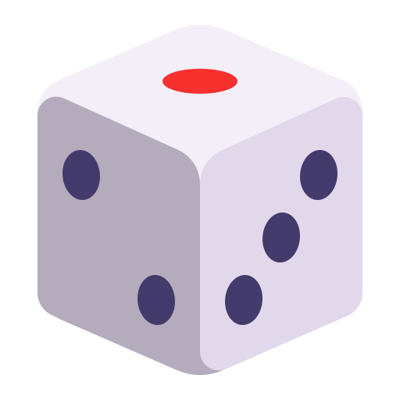
Exercice 5 — Le bingo des blocs
JIJ NU !
★
Goedemorgen!
Tot straks!
Hoe gaat het?
Bingo!
1. L’enseignant·e lit les blocs dans le désordre… vite !
2. Pas compris ? Interdit de dire « quoi ? » :
3. Une ligne complète : Bingo! — relisez la ligne à voix haute.
Dank je wel!
Graag gedaan!
Aangenaam!
Kan je even herhalen?
Tot ziens!
Alsjeblieft!
Waar woon je?
1 point par bouée bien dite !
Notes:
Objectif : Reconnaître les blocs à l'oral, même dits vite, et utiliser la bouée Kan je even herhalen?
Parlez exprès un peu trop vite, ou avalez un bloc : vous voulez entendre la bouée. Chaque Kan je even herhalen? bien prononcé rapporte un point à son équipe. Deuxième tour : un·e apprenant·e lit les blocs.

Slide 27
Exercice 6 — Le réflexe bouée
JIJ NU !
★★
↓
↓
↓
↓
↓
Kan je even herhalen?
Kan je wat trager spreken?
Kan je het laatste woord spellen?
Hoe schrijf je dat?
Wat betekent …?
TOUR 1
en chœur
L’enseignant·e dit une phrase (trop vite, à voix basse, avec un mot inconnu) et montre un signal → toute la classe répond.
TOUR 2
seul·e
Même jeu : un·e apprenant·e répond seul·e.
TOUR 3
sans signal
Plus de signal : chacun choisit la bonne bouée. Objectif : 2 à 3 secondes !
Notes:
Objectif : Automatiser les blocs bouées par la répétition systématique, du chœur à l'autonomie.
Phrases à utiliser : Ik woon in Sint-Pieters-Woluwe (très vite → 🔁 ou 🐢) · Mijn naam is Vandenbroucke (→ 🔤) · Het is hier heel gezellig (→ Wat betekent gezellig?) · Ik heet Jeroen Wuyts (→ 🔤 / ✏️) · Ik kom uit Ieper (→ 🔤). Répondez toujours à la bouée : épelez, répétez lentement, expliquez. Le but est le réflexe : 2 à 3 secondes maximum entre la phrase et la bouée.

Slide 28
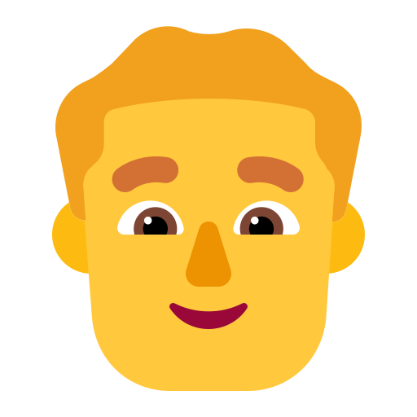
Exercice 7 — Le premier cours
MISE EN SITUATION
★★★
Premier cours de néerlandais : faites connaissance avec votre voisin·e. Règle d’or : pas sûr·e à 100 % ? → une bouée !
FICHE · KENNISMAKING
Voornaam
A : présentez-vous avec vos blocs (ou avec une carte-identité), à vitesse normale.
B : remplissez la fiche ; utilisez au moins 3 bouées différentes ; vérifiez l’orthographe.
Familienaam
A
B
Woonplaats
Leeftijd
Talen
CARTES-IDENTITÉS (A)
Jeroen Wuyts
Ieper · 28 jaar · Nederlands en Engels
BANQUE DE PHRASES
Lieve Huysmans
Kortrijk · 35 jaar · Nederlands en Frans
Hoe heet je? · Waar woon je? · Hoe oud ben je? · Welke talen spreek je? · Kan je even herhalen? · Kan je wat trager spreken? · Kan je het laatste woord spellen? · Hoe schrijf je dat? · Met dubbele…? · Dank je wel! · Aangenaam!
Bram Uyttendaele
Gent · 41 jaar · Nederlands en Duits
Notes:
Objectif : Mise en situation : faire connaissance en utilisant systématiquement les blocs bouées.
Changez de rôle après 4 minutes. A comptabilise les bouées utilisées par B (une coche par bouée) : objectif, 3 bouées différentes. À la fin, A vérifie la fiche de B : orthographe juste = 1 point par case. Les noms flamands (Wuyts, Huysmans, Uyttendaele, Ieper) sont choisis exprès : ils obligent à faire épeler.

Slide 29




Ticket de sortie
TICKET DE SORTIE
Demandez « Ça va ? » et répondez en renvoyant la balle.
AUTO-ÉVALUATION
1
Comprendre
Vous n’avez pas compris le nom de votre voisin·e. Que dites-vous ?
Me présenter
2
Me dépanner
Écrivez 3 blocs pour vous présenter.
3
Devoir : mon carnet de blocs — notez les blocs du jour + 3 nouveaux blocs cette semaine.
Notes:
Objectif : Vérifier les 3 objectifs et lancer le carnet de blocs.
Réponses :
1. Hoe gaat het? — Goed, dank je. En met jou?
2. Kan je even herhalen? ou Kan je het laatste woord spellen?
3. Par exemple : Ik heet… · Ik woon in… · Ik spreek…
Devoir : commencez votre carnet de blocs avec les blocs du jour, et ajoutez 3 nouveaux blocs cette semaine.

